Slide 1
Задачи генерации в NLP
Задача суммаризации текста
Сидоров Никита, SberDevices

Slide 2
Цели занятия
Изучить большие языковые модели (LLM)
Рассмотреть примеры наиболее популярных моделей
Рассмотреть методы Parameter Efficient Fine-Tuning`а моделей
Познакомиться с методами борьбы с галюционированием генеративных моделей
Рассмотреть альтернативные трансформерным архитектуры больших языковых моделей

Slide 3
Большие языковые модели
PEFT методы обучения моделей
Retrieval-Augmented generation
Альтернативные архитектуры больших языковых моделей

Slide 4
Большие языковые модели(LLM)
В современном виде, это нейронные сети, предобученные на большом объеме информации и обладающие способностью к глубинному пониманию языка и продвинутой генерации.
Помимо этого, они обладают новыми способностями, которые не были доступны в моделях меньшего размера или предыдущих поколений.

Slide 5
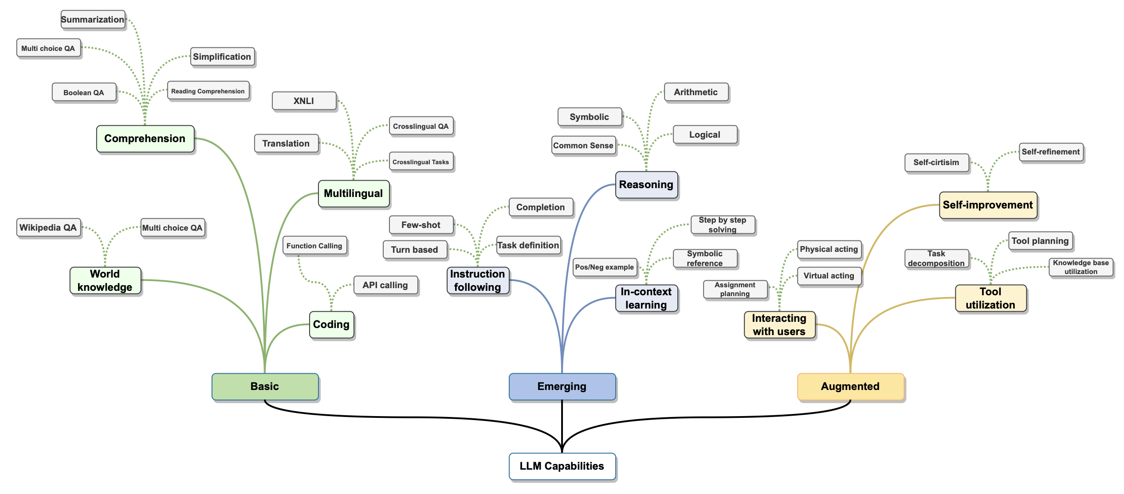
Возможности LLM
https://arxiv.org/pdf/2402.06196.pdf

Slide 6
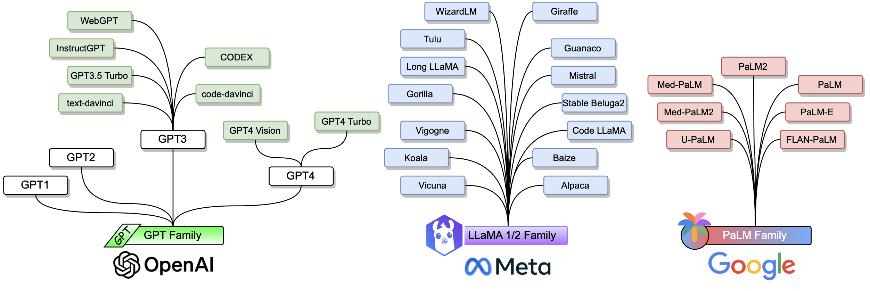
Семейства современных LLM
https://arxiv.org/pdf/2402.06196.pdf

Slide 7
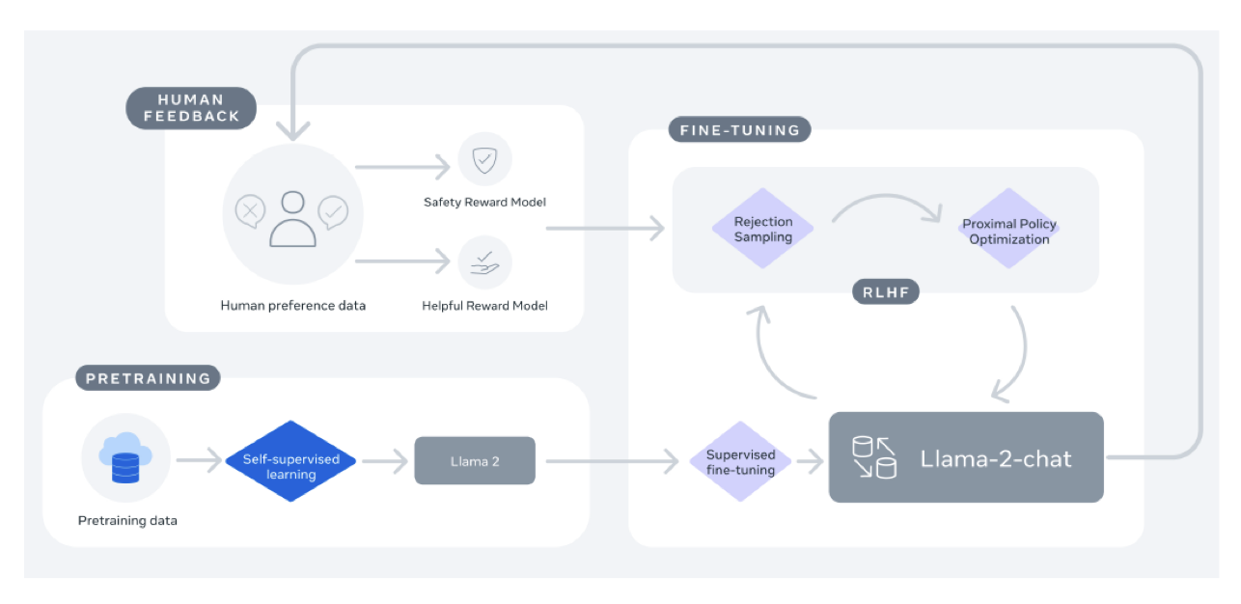
От LLM к инстинктивным моделям
https://arxiv.org/pdf/2402.06196.pdf

Slide 8
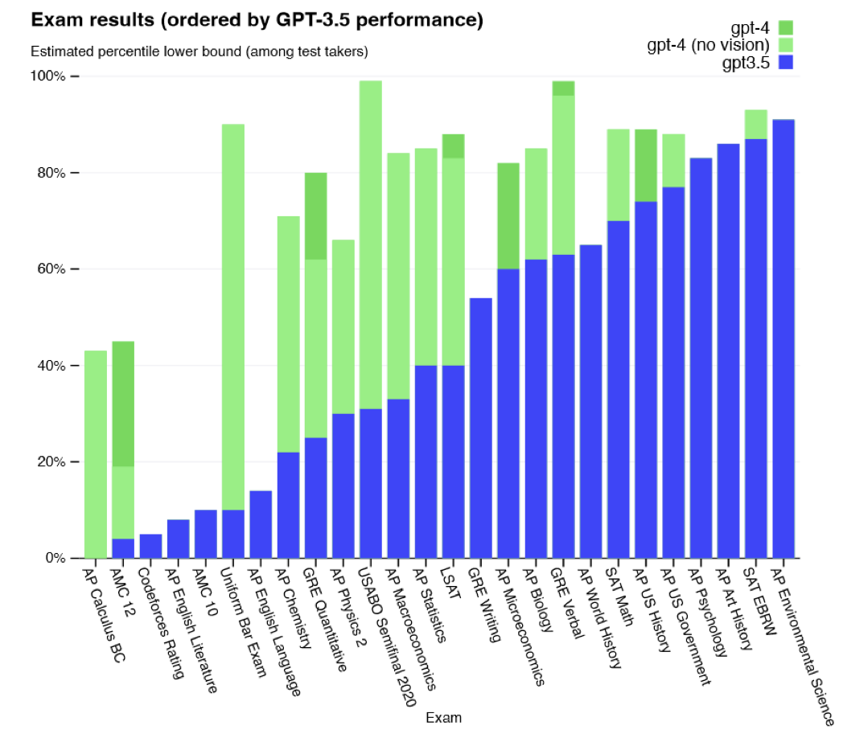
Способности инструктивных моделей
https://arxiv.org/pdf/2402.06196.pdf

Slide 9
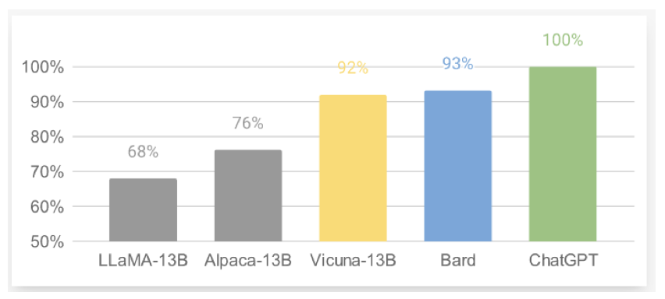
Способности инструктивных моделей
https://arxiv.org/pdf/2402.06196.pdf

Slide 10
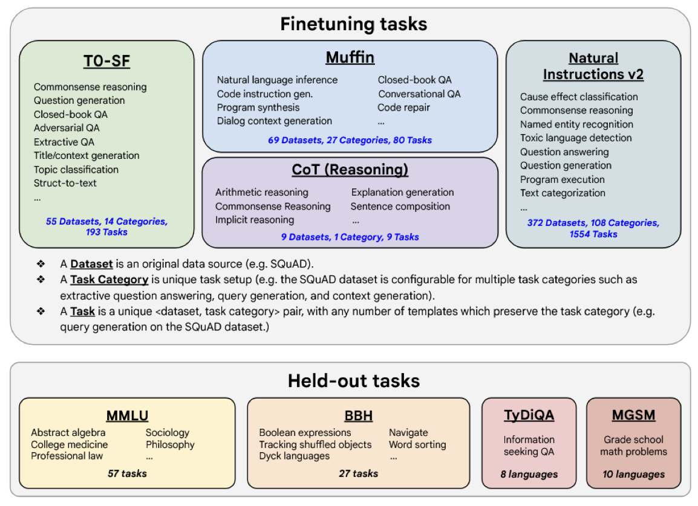
Альтернативный подход к обучению инструктивных моделей - FLAN
https://arxiv.org/pdf/2402.06196.pdf

Slide 11
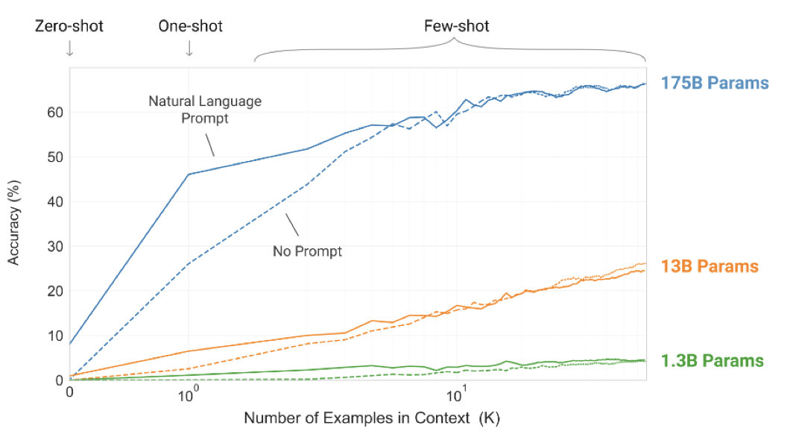
Влияние промптинга на инструктивные модели
https://arxiv.org/pdf/2402.06196.pdf

Slide 12
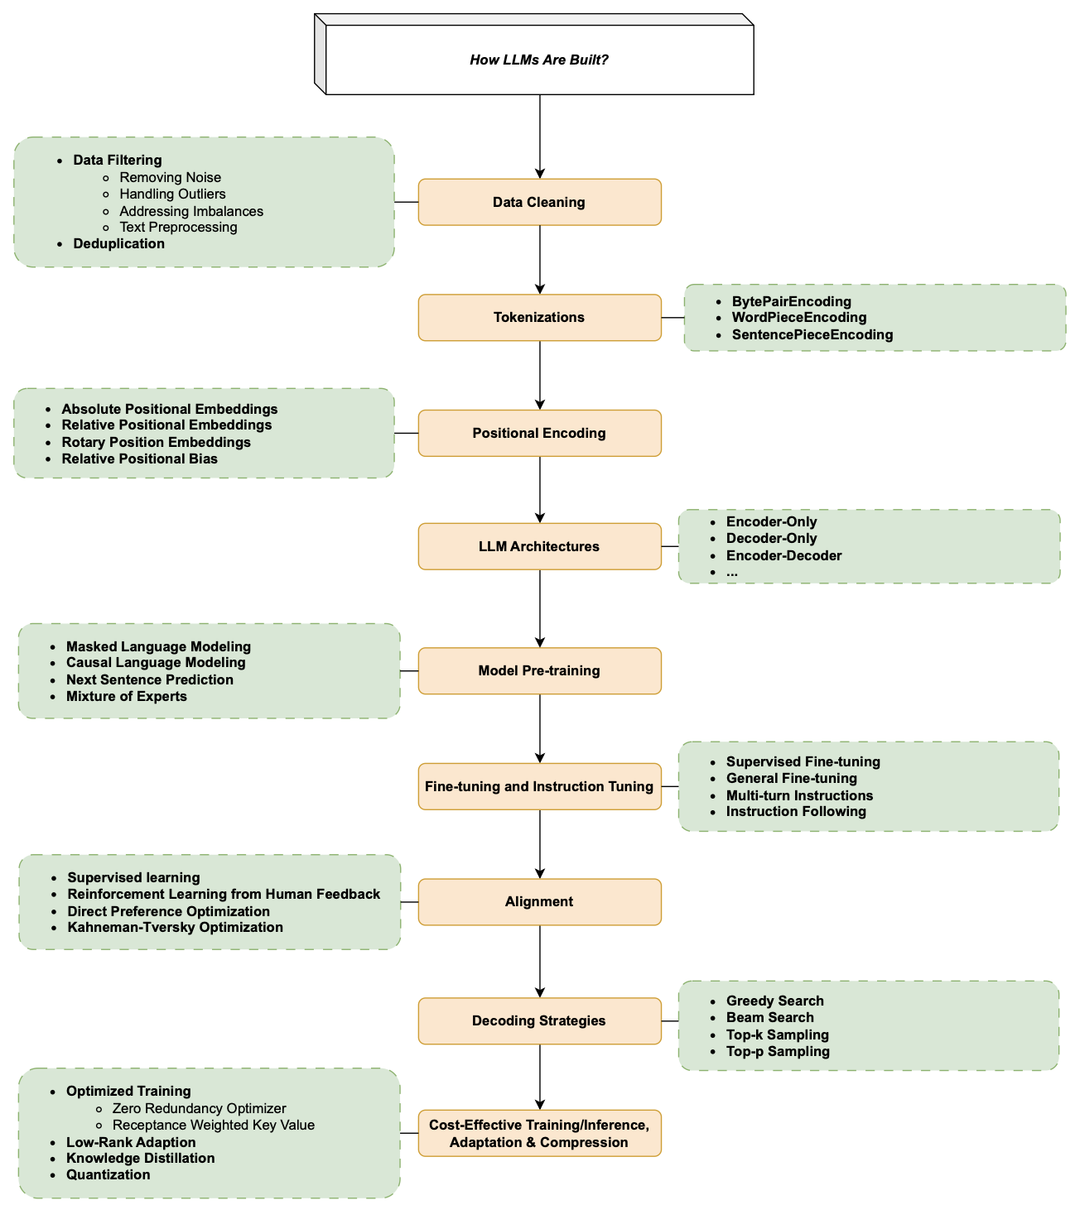
https://arxiv.org/pdf/2402.06196.pdf

Slide 13
Способности инструктивных моделей
https://arxiv.org/pdf/2402.06196.pdf

Slide 14
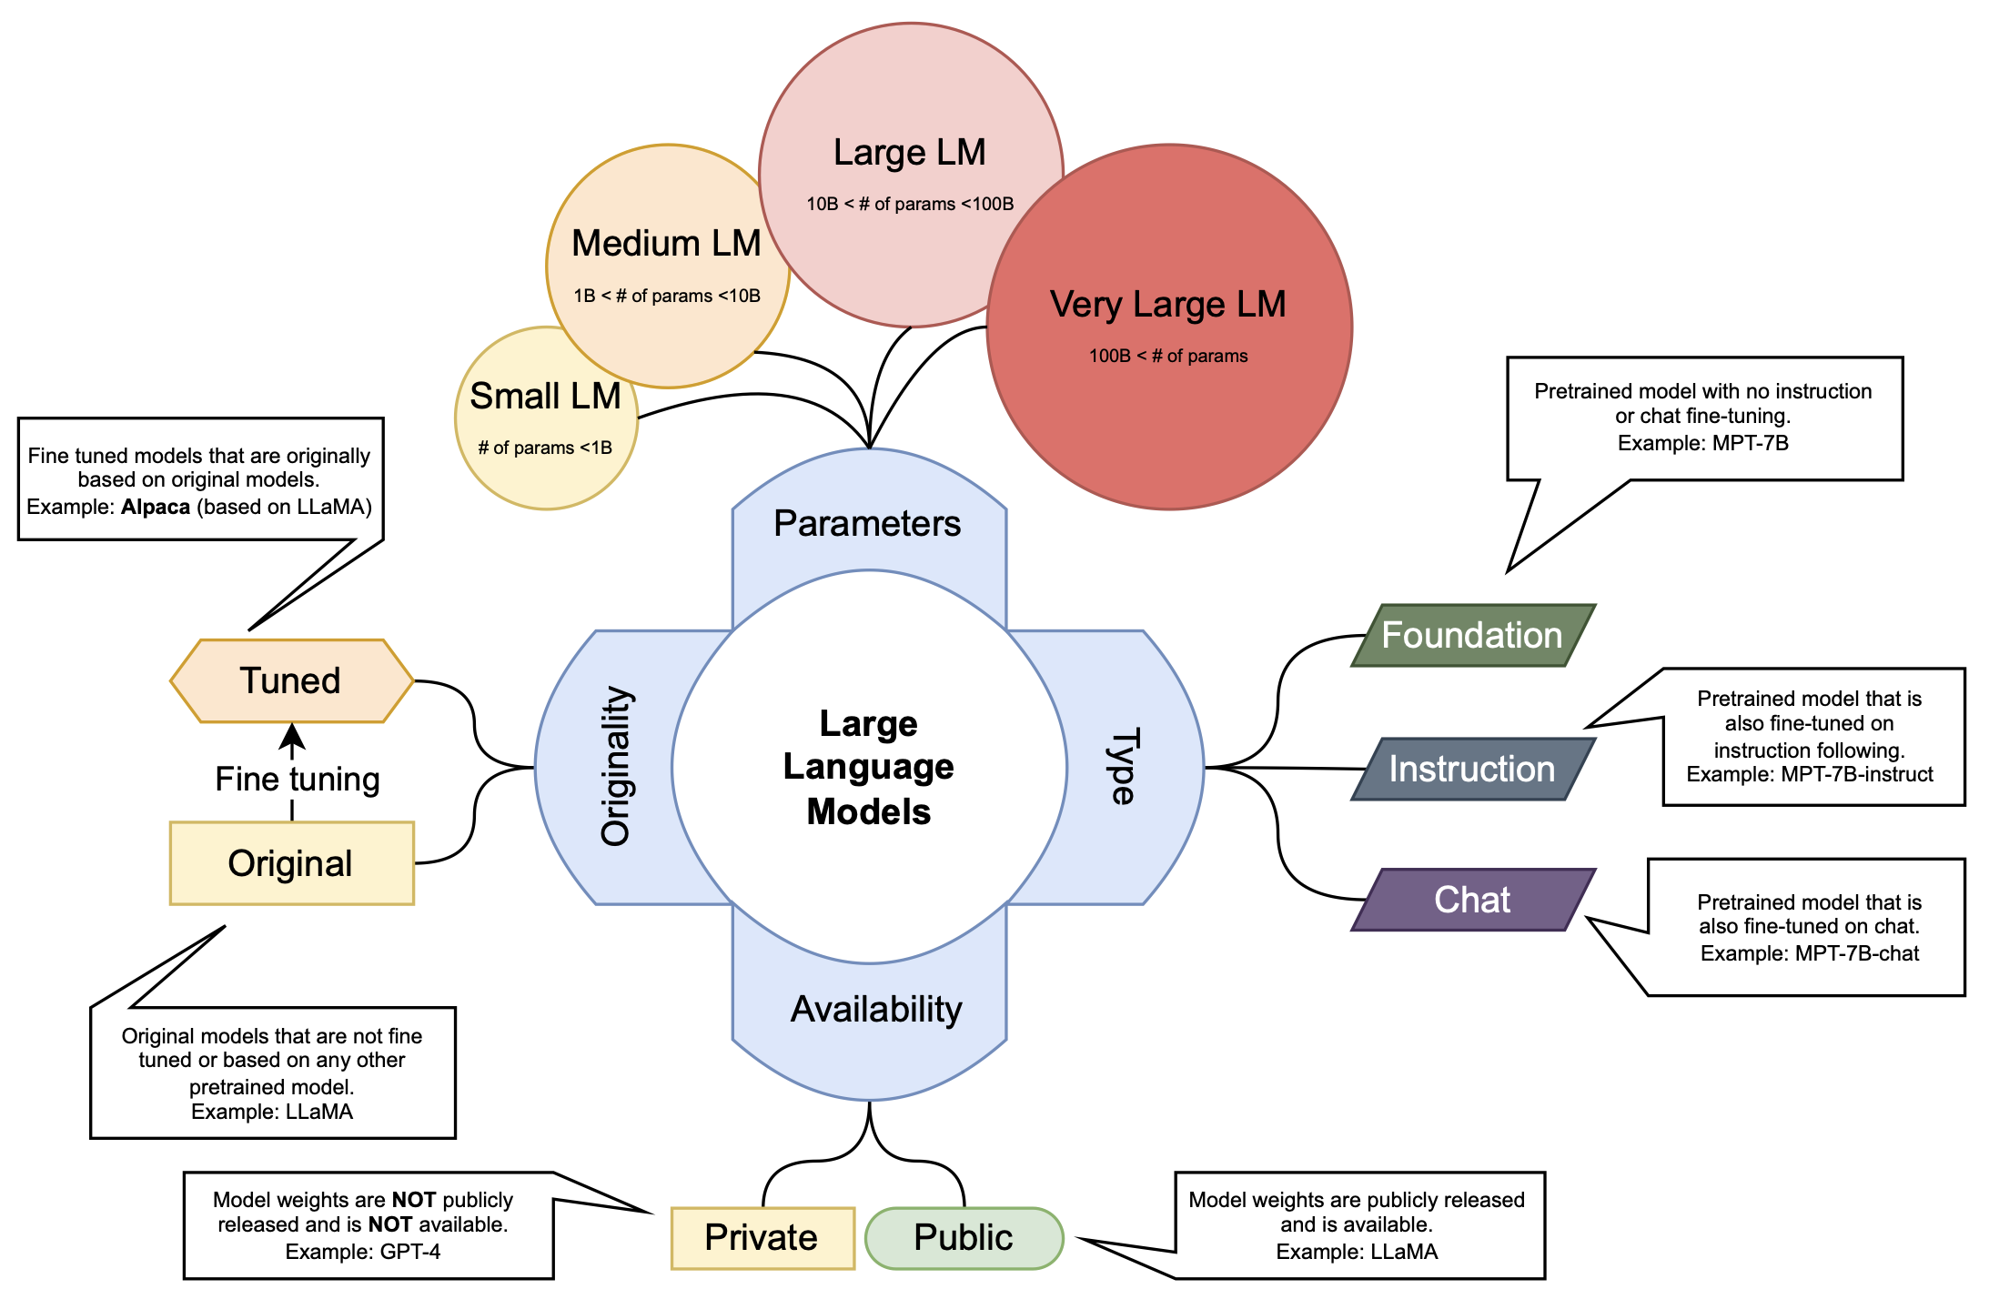
Категоризация LLM
https://arxiv.org/pdf/2402.06196.pdf

Slide 15
Ограничения при работе с LLM
У LLM нет памяти/состояния
В общем случае, генерация стохастична
Они обучаются на устаревающей информации и не имеют доступа к внешним источникам данных
Они очень большие, а значит требуют большие накладные расходы
Они галлюцинирует

Slide 16
Галлюцинации LLM
Галлюцинация LLM - создание контента, который является бессмысленным или не соответствует предоставленному источнику.
Выделяют 2 вида галлюцинаций:
Intrinsic (генерация не соответствует или противоречит исходному тексту)
Extrinsic (cгенерированный вывод, не может быть проверен на основе исходного содержимого (т.е. вывод, который не может быть ни подтвержден, ни опровергнут источником)

Slide 17
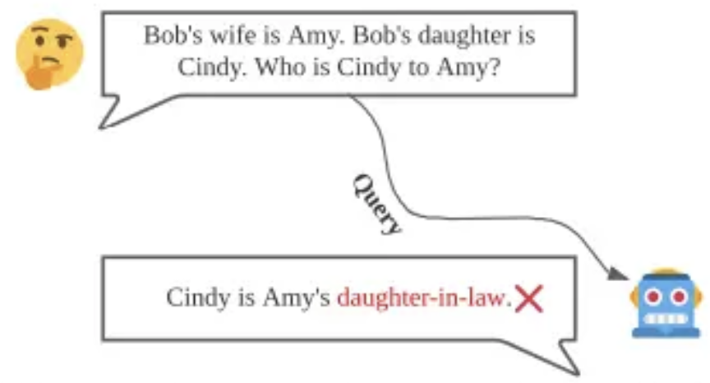
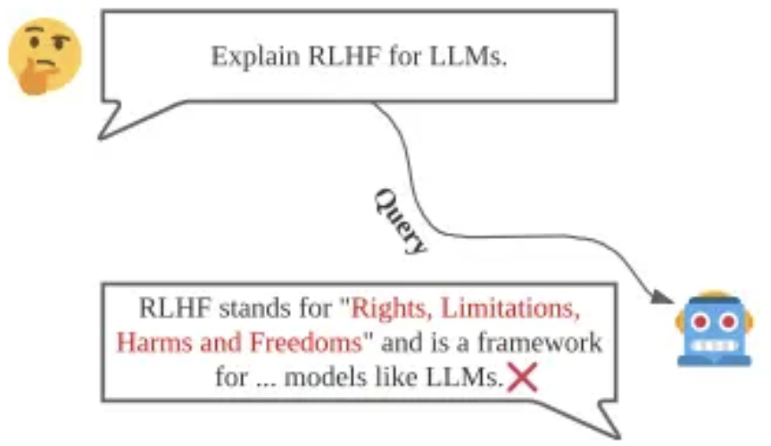
Виды галлюцинаций LLM
Галлюцинация LLM
intrinsic
extrinsic

Slide 18
RAG
Модели предобучаются на данных, которые постепенно устаревают. Также они не имеют доступа к частной или специфичной информации, которая требуется для конкретной задачи.
Для таких сценариев идеально подходит retrieval augmented generation(RAG).

Slide 19
RAG
Чтобы модель отвечала на запрос по неизвестной или специализированной теме мы можем сделать инъекцию релевантной информации в запрос и подать такой расширенный промыт на вход в языковую модель.
Важно понимать, что при наличии контекстного окна достаточной вместимости, мы можем положить в контекст весь документ, по которому осуществляется запрос, однако этот случай уже не относится к RAG.

Slide 20
RAG

Slide 21
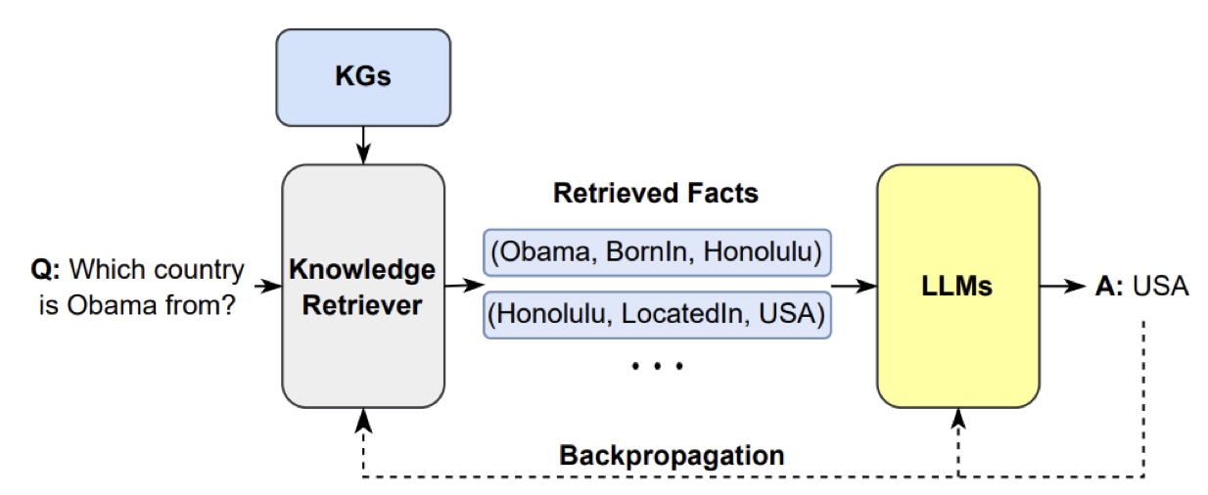
RAG

Slide 22
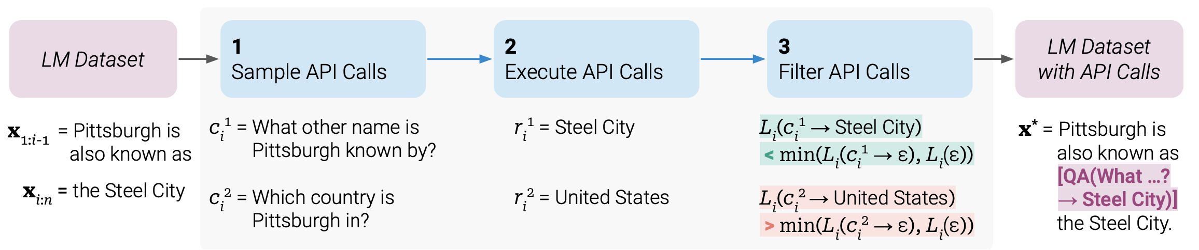
ToolFormer
Модели способны исходя из запроса вызывать сторонние инструменты. В данном контексте - это внешние функции или сервисы, которые могут использовать LLM
https://arxiv.org/pdf/2302.04761.pdf

Slide 23
Рецепт использования RAG

Slide 24
Ограничения по использованию RAG
Не забывайте, что использование техники RAG влечет за собой дополнительные накладные расходы на:
Скорость работы вашей системы (механизм retrieve + расширение контекста)
Потребляемые ресурсы и память (хранение БД для retrieve + отдельные сервисы)

Slide 25
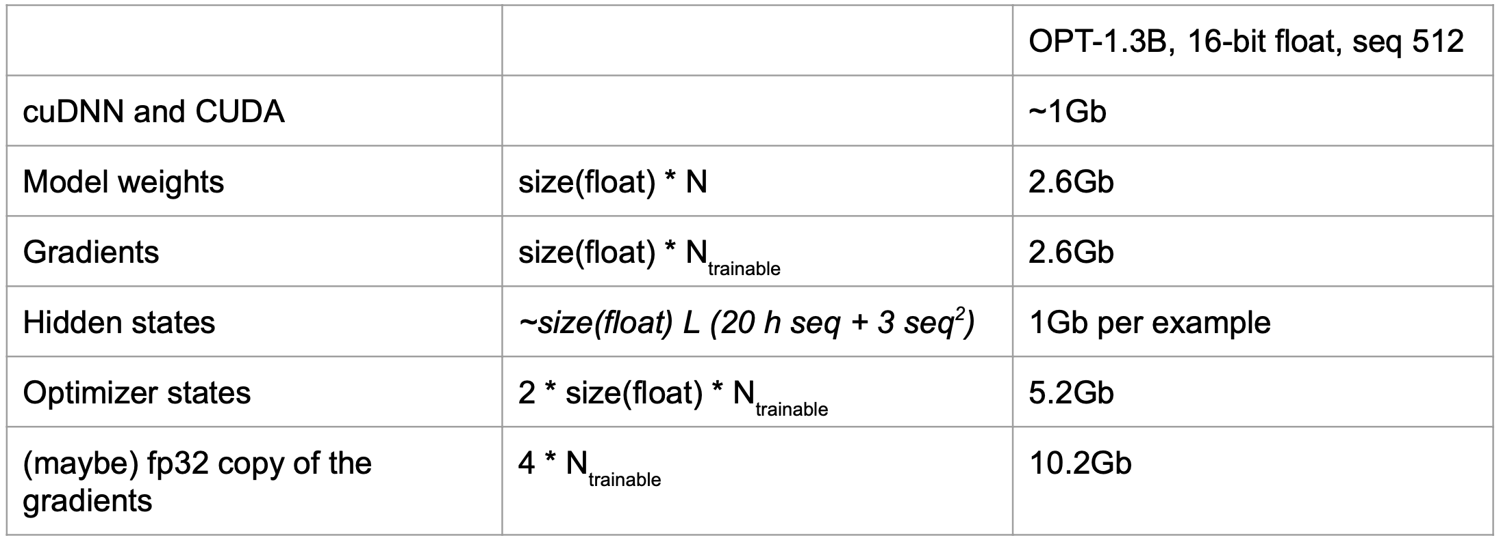
Посчитаем потребление памяти для FT модели OPT (1.3B)
Расчитаное значение: 12.4Gb, Реальное: 11.0Gb (после empty_cache)

Slide 26
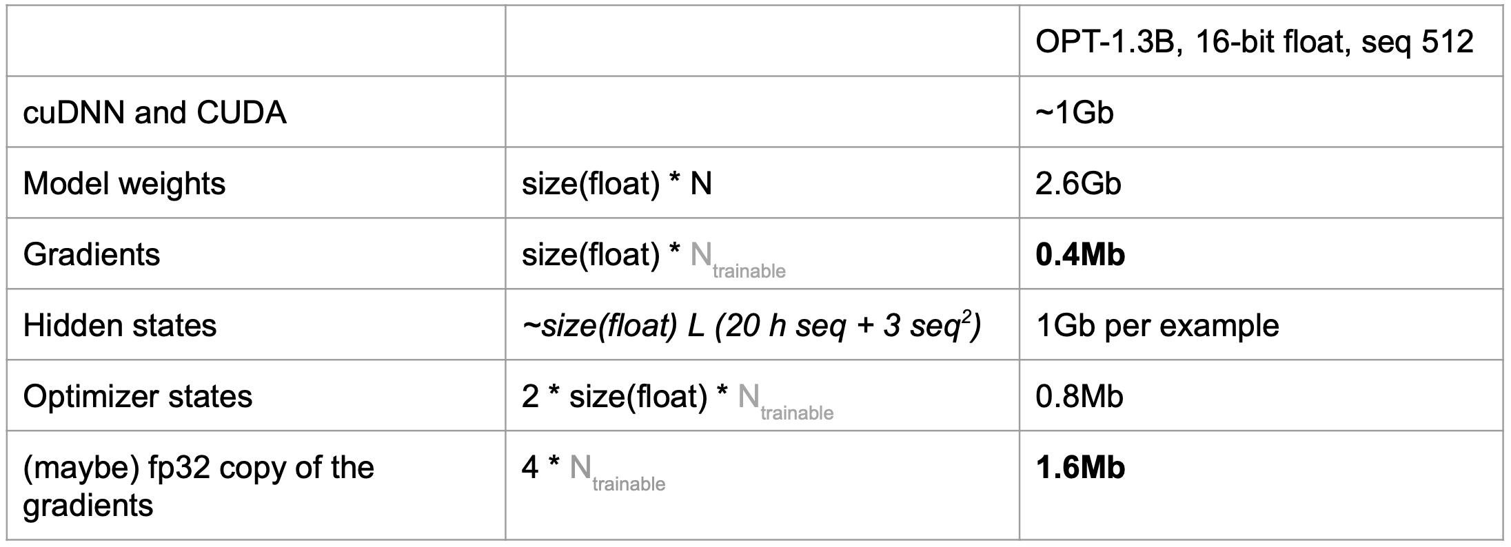
Посчитаем потребление памяти для FT модели OPT (1.3B)
Обучим только 0.2М параметров
Расчитаное значение: 4.6Gb, Реальное: 5.7Gb (после empty_cache)

Slide 27
PEFT методы
Parameter Efficient Finu-Tuning
PEFT методы позволяют обучать только небольшое количество (дополнительных) параметров модели (<1%), что значительно снижает затраты на вычисления и хранение, обеспечивая при этом производительность, сопоставимую с полным Fine-Tuning`ом модели.

Slide 28
Семейство PEFT-методов

Slide 29
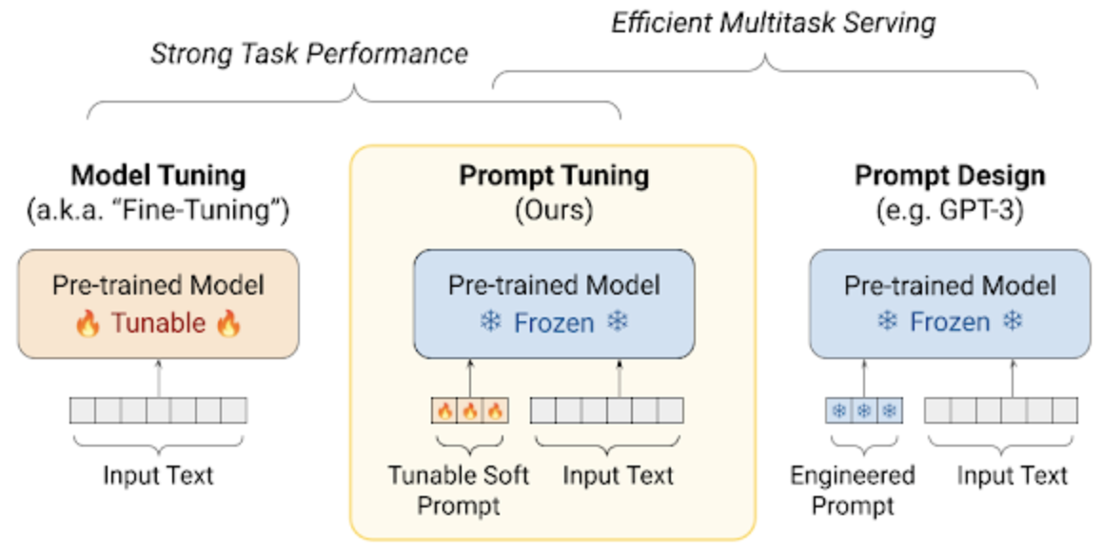
Prompt-Tuning (Additive)

Slide 30
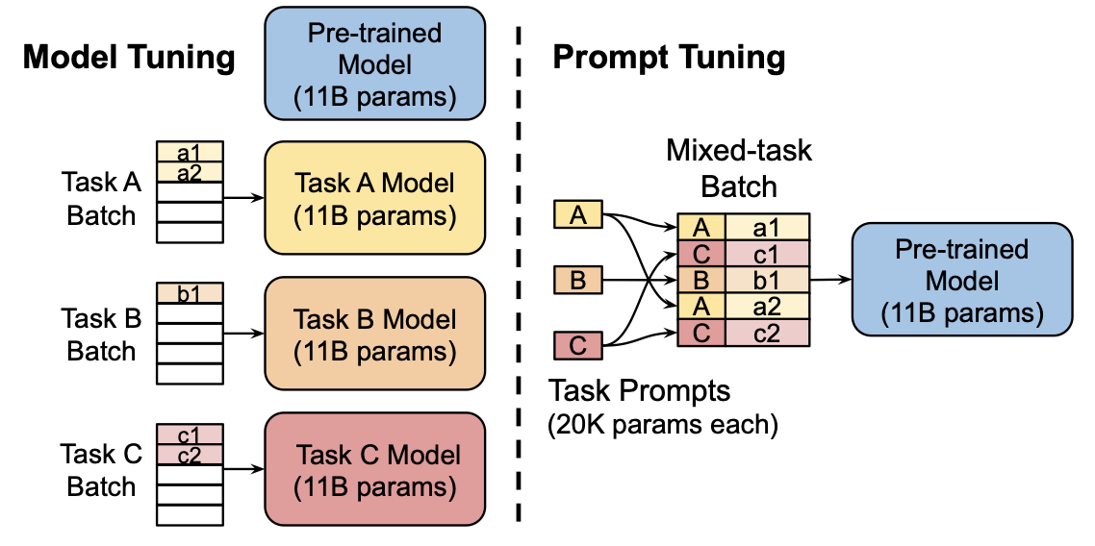
Prompt-Tuning (Additive)

Slide 31
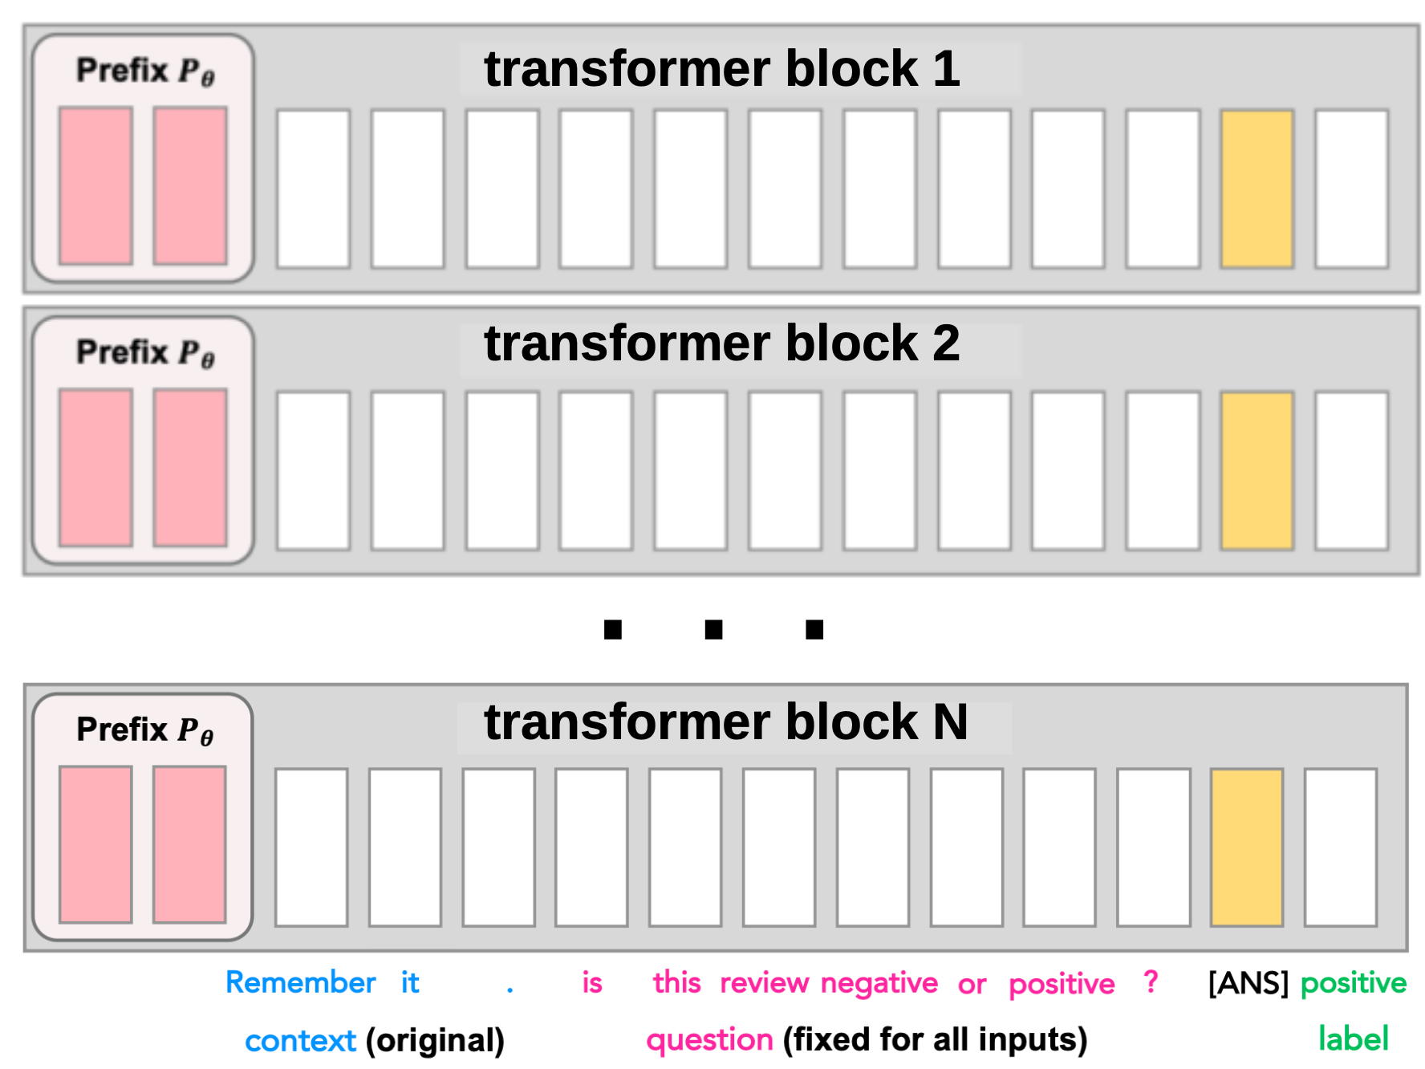
Prefix-Tuning (Additive)
https://arxiv.org/abs/2101.00190
https://arxiv.org/abs/2110.07602

Slide 32
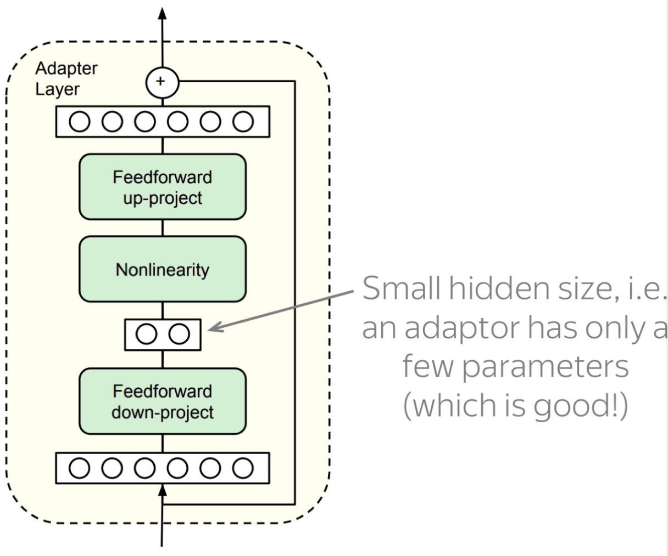
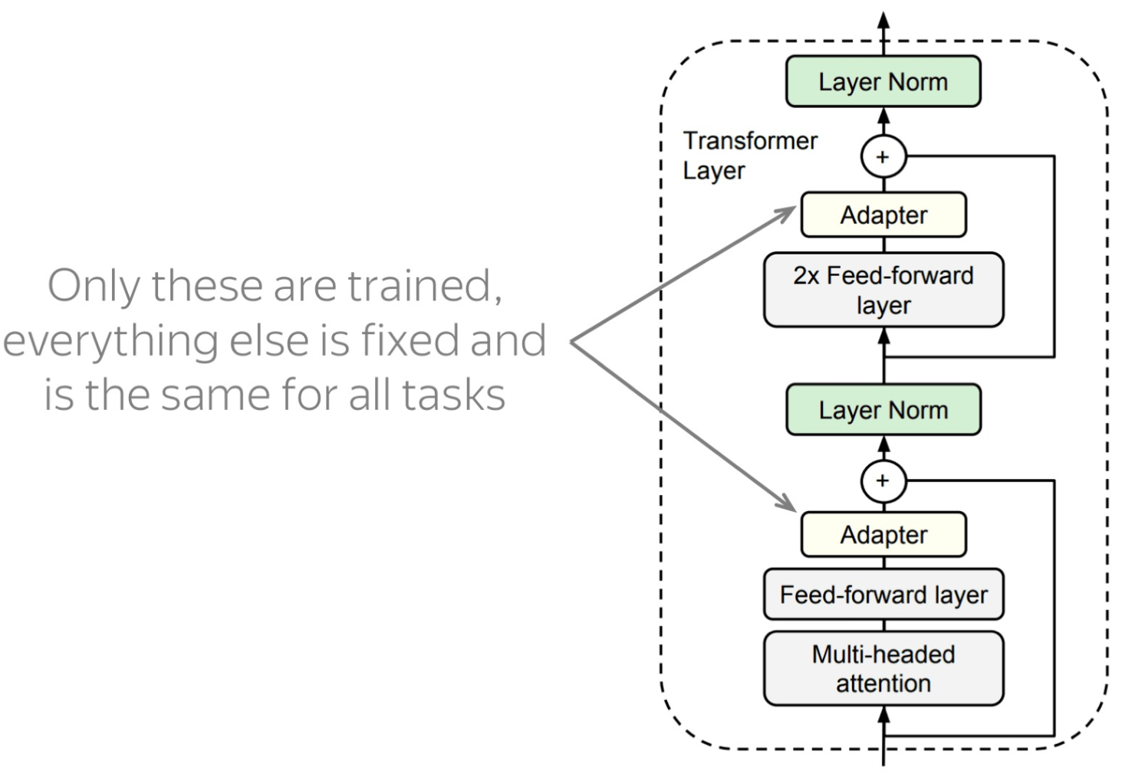
Adapters (Additive)
Обучаем только небольшие подсети

Slide 33
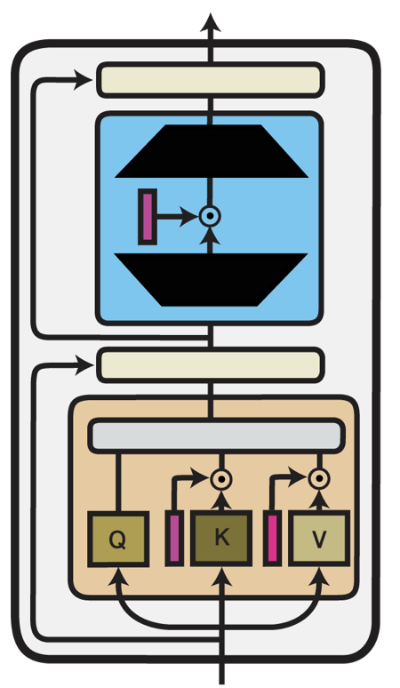
IA3 (Additive)
Идея: Сделаем rescale векторов key и value и скрытого состояния в FFN слое
https://arxiv.org/pdf/2205.05638.pdf

Slide 34
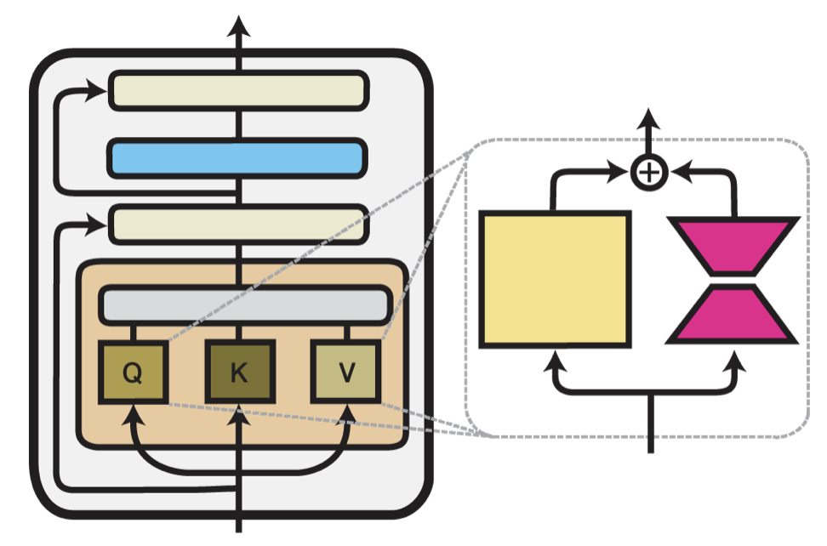
LoRA (Reparametrization)
Идея: Обновление параметров для любой матрицы весов в LoRA производится за счет произведения двух матриц низкого ранга (r)
https://arxiv.org/pdf/2106.09685.pdf

Slide 35
LoRA (Reparametrization)
https://arxiv.org/pdf/2106.09685.pdf

Slide 36
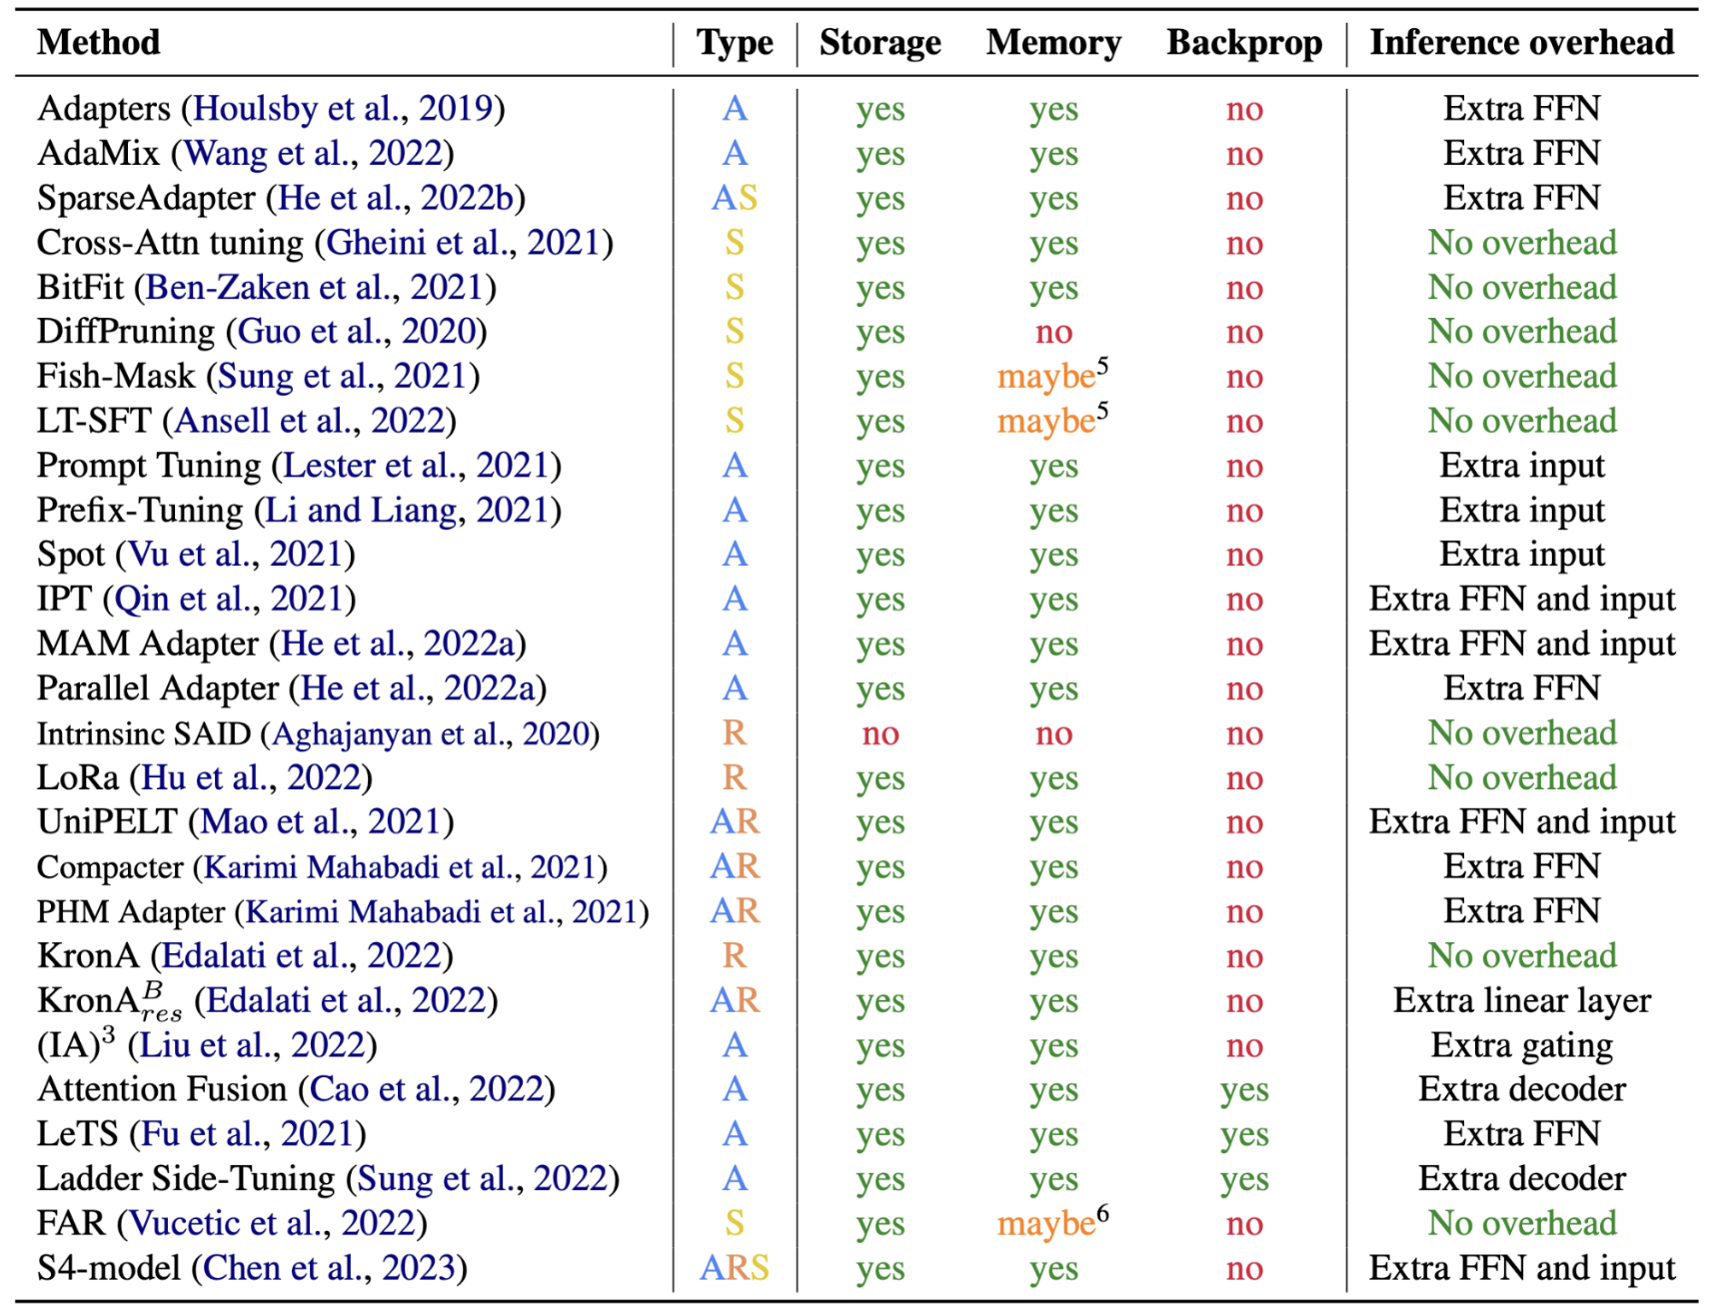
Сравнение методов
https://arxiv.org/abs/2303.15647

Slide 37
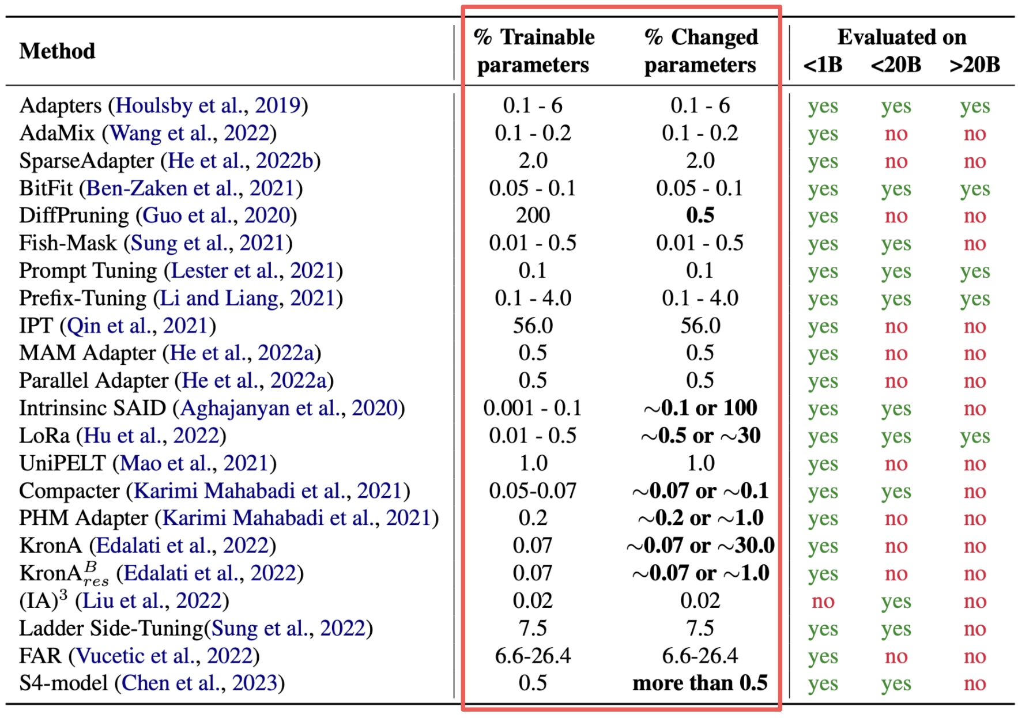
Сравнение методов
https://arxiv.org/abs/2303.15647

Slide 38
Что важно для PEFT?
Количество обучаемых параметров
Эффективность тренировки (дополнительное количество параметров, необходимость backprop по оригинальной модели, утилизация GPU)
Эффективность на инференсе
Точность на финальных метриках

Slide 39
Что использовать?
N*10-N*100 примеров –> Prompt engineering, IA3
N*100/N*1000 примеров –> Prompt-tuning, IA3
Больше примеров –> LoRA адаптеры

Slide 40
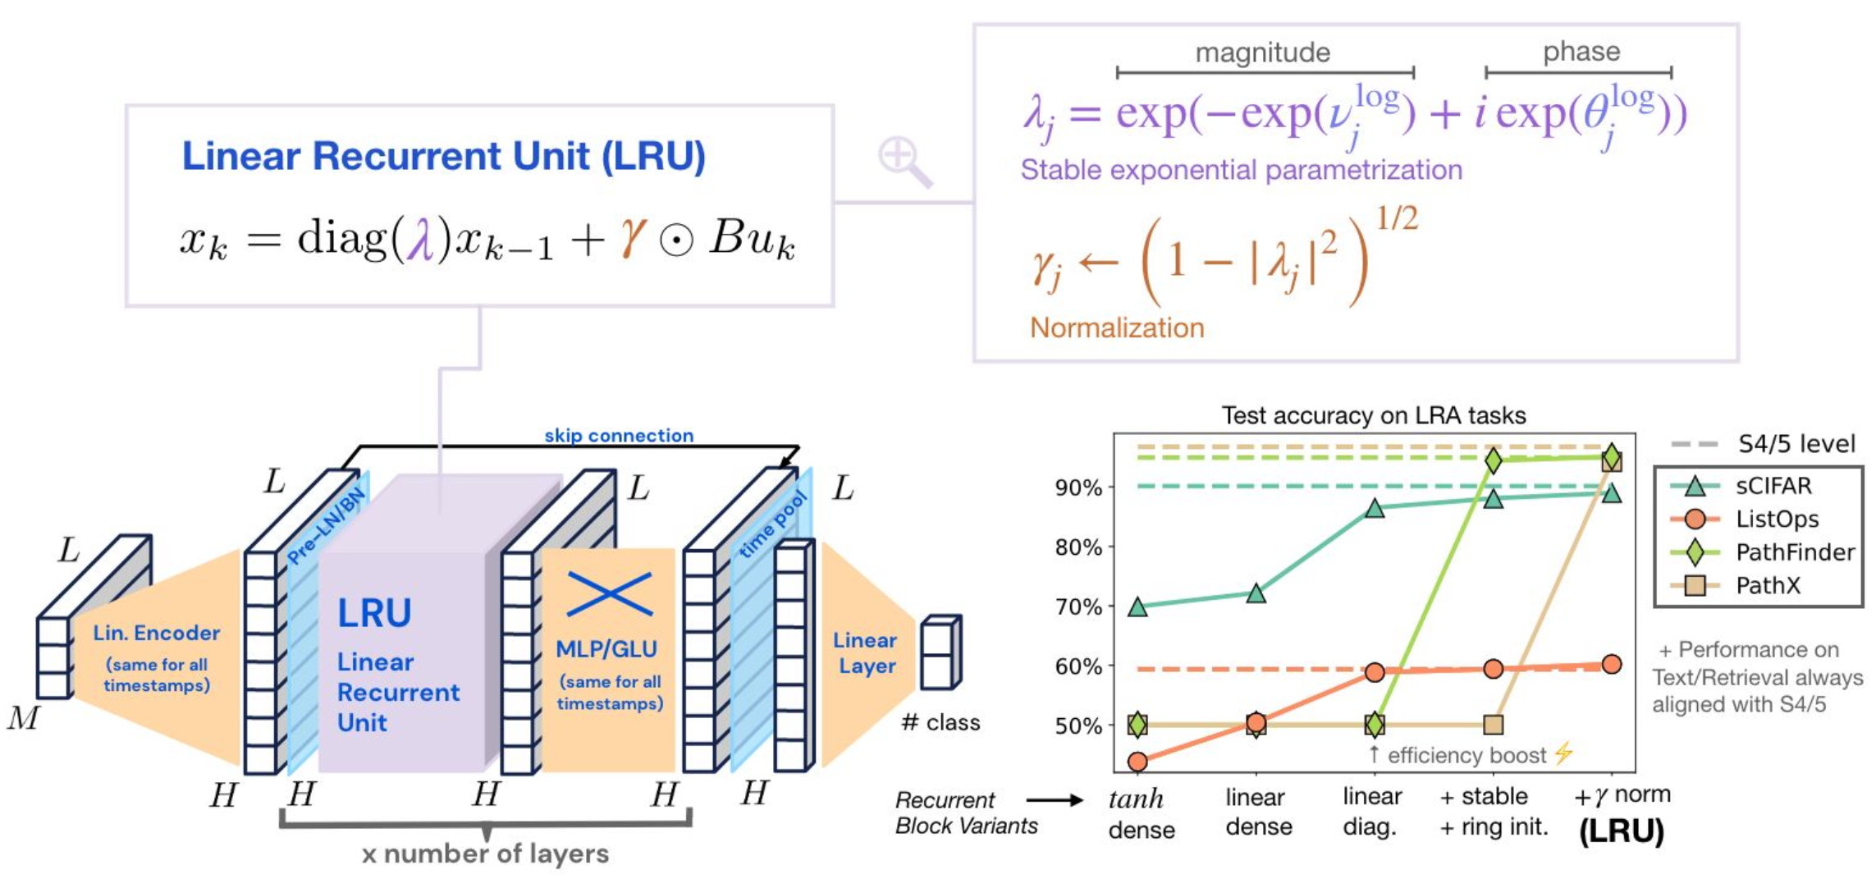
Альтернативные архитектуры
RetNet
RWKW
LRU
S4
и др
Доклад Ильи Гусева про альтернативные архитектуры

Slide 41
Практические советы по тренировке Transformer`ов
Используйте Learning Rate warmup / Inverse sort decay.
Увеличивайте Batch size (можно аккумулировать по нескольким степам).
Объединяйте в батч примеры одинаковой/похожей длины.
Делайте скейлинг логитов attention`а на 1/sqrt(dim).
Используйте Adam оптимизатор.
Используйте warm-up batch-size, warm-up sequence length.
И другие приемы из этих материалов.
https://www.borealisai.com/research-blogs/tutorial-17-transformers-iii-training/
https://arxiv.org/pdf/1804.00247.pdf

Slide 42
Итоги занятия
Познакомились с понятием LLM
Изучили методы борьбы с галлюцинациями LLM
Изучили PEFT-методы и способы их сравнения
Бегло посмотрели на альтернативные трансформерам архитектуры
Рассмотрели полезные рецепты для применения изученных методов

Slide 43
Спасибо
за внимание

